Slide 1
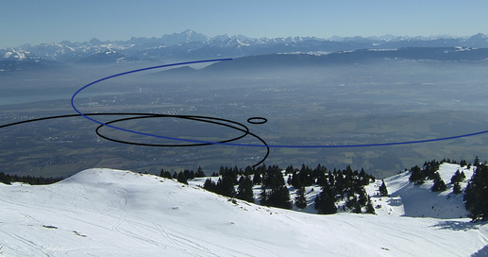
RD_FCC / Pisa Preventivi 2024
FCC, Cern
Franco Bedeschi
Pisa, Luglio 2023
Sommario
News
Attivita’ 2023
Attivita’ 2024
Anagrafica
Impatto sui servizi
CEPC, China

Slide 2
News
Fabiola Gianotti @ FCC week (London, June 2023):
I believe FCC is the best project for CERN’s future → we need to work together to make it happen

Slide 3
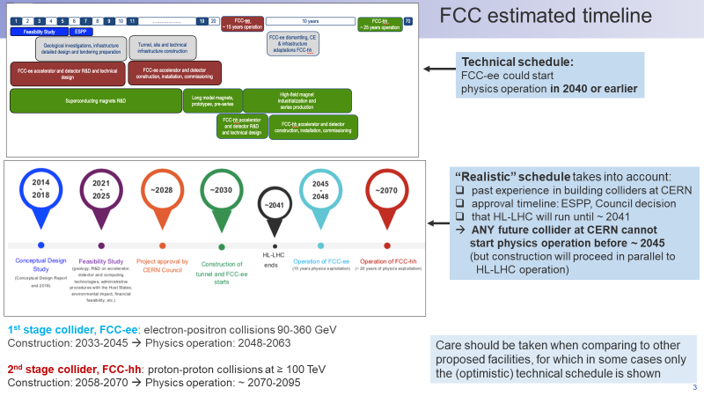
About timing
F. Gianotti
FCC week 2023

Slide 4
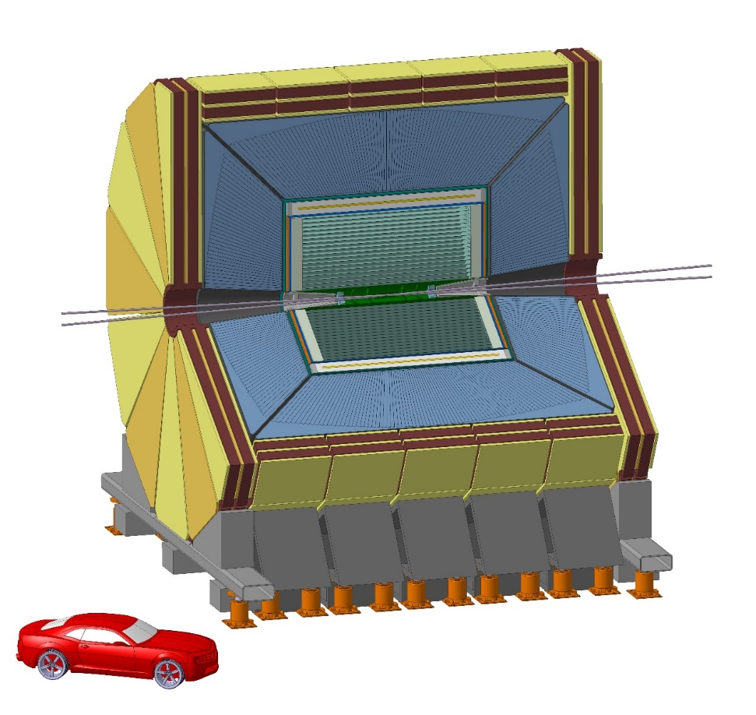
Pisa: attivita’ 2023
Studi di Fisica in ambito internazionale
Sviluppo software ricerca e fit vertici secondari
R&D rivelatori connessi con il detector concept IDEA
Pixel vertex detector/MDI
Dual Readout calorimeter (Hidra2)
IDEA concept

Slide 5
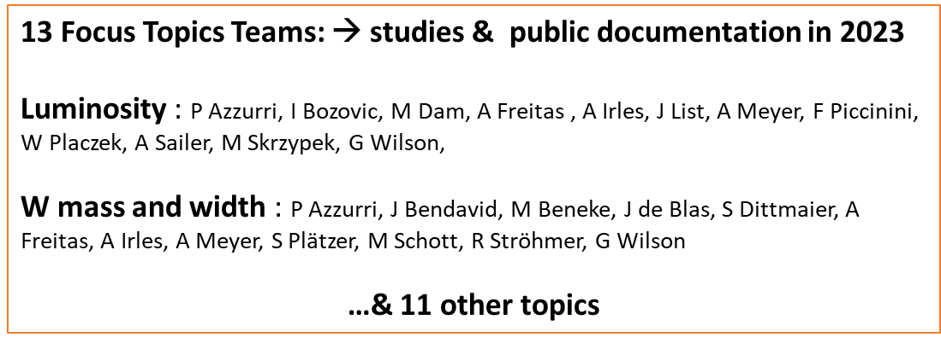
Attivita’ 2023: Fisica
Contributi a ECFA e FCC WG
P. Azzurri co-convener
ECFA WG1 Precision Physics
A. Lusiani co-convener
FCC Flavour WG – Tau physics
Contributi per FCC FS mid-term report
Partecipazione e organizzazione eventi
FCC (physics) weeks, workshops
CEPC workshops
ECFA physics workshop (prossimo a Paestum)

Slide 6
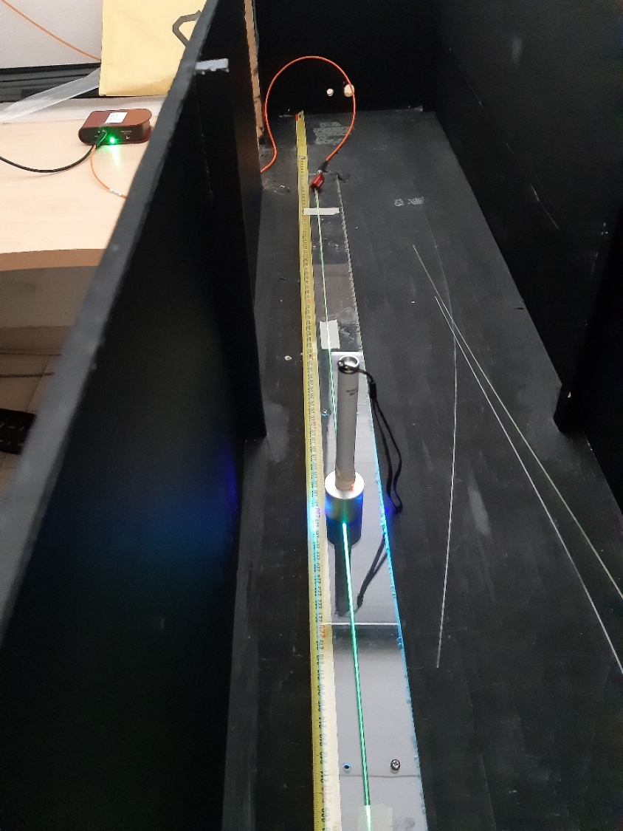
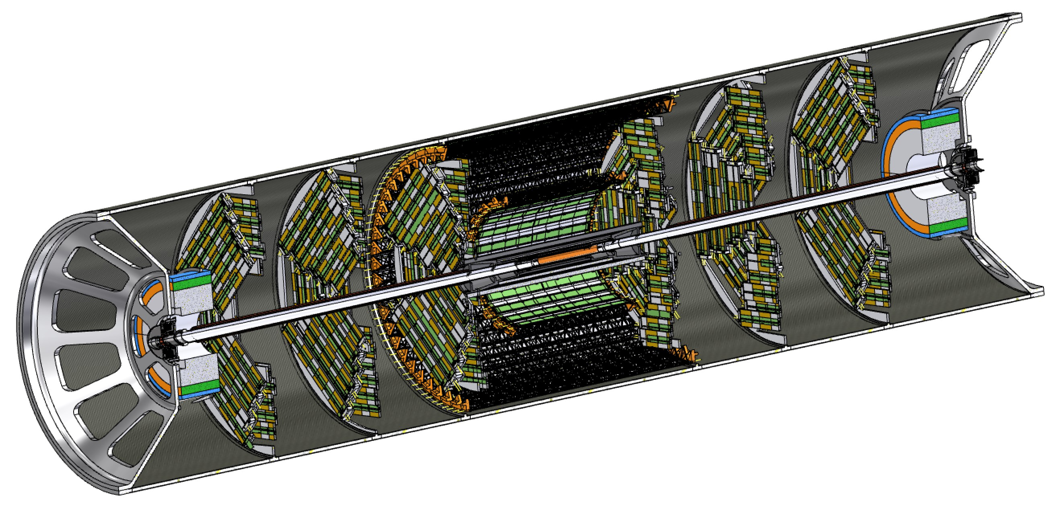
Attivita’ 2023: detector R&D
Calorimetria Dual Readout in sinergia con Hidra2:
Valutazione fibre scintillanti
Ordini fibre scintillanti e chiare
Disegno e prototipi vertex detector ed MDI
Collaborazione con il Gruppo di LNF/CERN

Slide 7
Attivita’ 2024
Continua il lavoro sulla Fisica/SW nei WG ECFA e FCC
Completamento prototipo calorimetro e partecipazione a test su fascio
Ordine PMT
Si espande l’attivita’ sul vertex detector e MDI
Collaborazione con il Gruppo di Belle2 di Pisa, gruppo di Perugia appena entrato in FCC e LNF/CERN
Modelli meccanici 1:1 da testare e installare nel full mockup della IR a LNF
Progetto finanziato da CERN e giunta INFN
Con Perugia simulazione e misurazione su modelli meccanici del raffreddamento sia ad aria per la parte interna che a liquido per la parte esterna del vertex detector
Implica la realizzazione di una piccola galleria vento per misure
Con Milano prototipizzazione di circuiti ibridi in alluminio per pixel detectors

Slide 8
Anagrafica 2024
Nome 2023 2024 Synergy Commenti
Annovi Alberto 10 10
Azzurri Paolo 20 5
Bedeschi Franco 10 10 10 Hidra2 10 AidaInnova Ass. Senior dal 1/11/23
Bettarini Stefano 0 10
Bosi Filippo 0 0 Ass. Senior
Casarosa Giulia 0 10
Cavasinni Vincenzo 0 0 Affiliato
Cervelli Franco 0 0 Affiliato
Ciocci Agnese 10 10
Corona Luigi 0 10
Forti Francesco 0 10
Francavilla Paolo 10 10
Leone Sandra 10 10
Ligabue Franco 10 10
Messineo Alberto 10 10
Palla Fabrizio 5 20 Nuovo Resp. Locale
Punzi Giovanni 10 10

Slide 9
Anagrafica 2024 (continua)
Nome 2023 2024 Synergy Commenti
Rizzo Giuliana 0 10
Roda Maria Chiara 10 0 10 Hidra2
Rolandi Luigi 15 0 Affiliato
Tenchini Roberto 10 10
Tonelli Guido 0 0 Affiliato
Trincherini Enrico 10 10
Verducci Monica 20 20
RD_FCC: 190 220
sinergie 20 30
TOTALE: 210 250
-Senior 220

Slide 10
Richieste servizi sezione
Progettazione meccanica
MDI/meccanica e cooling
10% progettista + TD
F. Bosi best effort
Servizio Alte Tecnologie
Realizzazione e test meccanici di prototipi
2 MU
Servizio Elettronica
10% elettronico + TD per disegno e test ibridi

